Slide 1
Le métier de 2030 Chez Liebherr
Athénais Voeltzel
Mariana Ribeiro
Ozcan Uyanik
CONFIDENTIEL: Reproduction interdite sauf autorisation expresse de la 1STMG2 du Lycée Jean de Prades de Castelsarrasin.
Lycée Jean de Prades 2019
1STMG2
82100 Castelsarrasin

Slide 2
Une entreprise, un métier en 2018, quels métiers en 2030 ?
2018 | 2030
L’homme est au cœur de toute activité professionnelle ( Mécanicien, vendeur..) -Vendeur (Frigo, électroménager, produits dans l’aéronautique) -Conducteur d’engins, Vendeur de matériels (Travaux publics) -Commande en ligne (Service clientèle, Hot-line) -Service comptabilité et facturation | Le Robot est au cœur de toute activité professionnelle ( Analyste programmeur, CIMA*..) Aucun contact humain (à l’exception du vendeur qui réalise toute la démarche commerciale) le Robot fait le reste. + de production( la robotisation) + de chiffre d’affaires -Machine autonome (à programmer manuellement par CIMA*) pour fabriquer d’autres machines . -Logiciel (ressources financières) intégré au robot par le CIMA*.

Slide 3
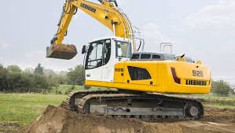
La 928 de liebherr en 2018 (avant)

Slide 4
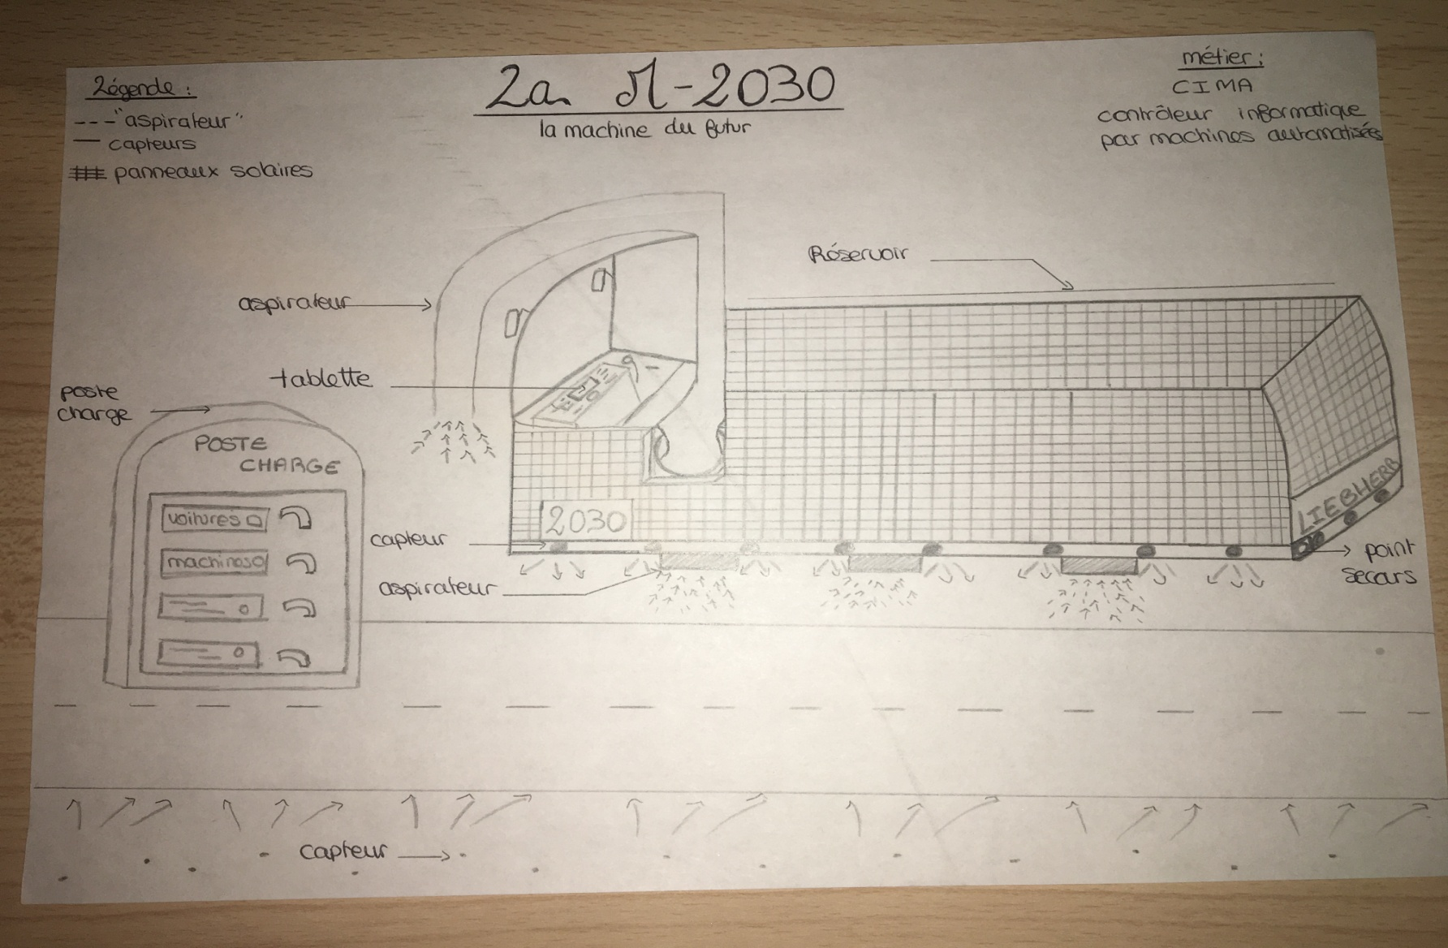
Le CIMA *contrôle la M-2030 (après)

Slide 5
La M-2030
La M-2030 est la nouvelle machine imaginée par Mariana, Ozcan et Athénais ( élèves de la première STMG2 du lycée Jean de Prades à Castelsarrasin).
Cette machine changerait la manière de travailler. Vous trouverez ci-dessous un tableau avantages/inconvénients.
Avantages | Inconvénients
•Energie renouvelable • + de production • + de performance • - de salariés | •Investissement important. •Formation longue durée obligatoire pour devenir CIMA* (contrôleur informatique pour machines automatisées ) •Coût de la formation

Slide 6
Une entreprise, un métier en 2018, quels métiers en 2030 ?
La machine fonctionnerait grâce à l’énergie produite par les panneaux solaires. Avec Stockage d’énergie sur un « Poste charge ».
Une zone identifiée serait équipée de capteurs permettant de contrôler les M-2030 à distance. Une tablette serait intégrée à place du volant. Elle ramasserait la terre, les pierres grâce aux 2 types « d’aspirateurs » intégrés. L’objectif serait d’augmenter le chiffre d’affaires grâce à un gain de temps et d’argent.
Le CIMA principal irait vérifier si les machines font correctement le travail qui à été programmé…
À quand le premier prototype du M-2030 ?
CONFIDENTIEL: Reproduction interdite sauf autorisation express de la 1STMG2 du Lycée Jean de Prades de Castelsarrasin.

